Slide 1
캡스톤디자인
동계방학 회의
2024.01.22
cbq1w2e3@gmail.com

Slide 2
목차
Project
주제
AI
App
MCU
HW
Etc
Schedule
일정

Slide 3
Project

Slide 4
주제
주제
액추에이터를 사용한 촉각 디스플레이 구현
지도교수 면담 피드백
스마트폰 카메라 활용
TTS 적용
멘토링 피드백
개발 사유 보완
시스템 구조도 작성
Yolo 스마트폰 앱 적용
텍스트 자모음 분리 방법

Slide 5
주제
결론
Yolo와 TTS가 적용된 스마트폰 카메라 어플리케이션을 사용하여 텍스트 인식
인식된 텍스트는 무선 통신 사용하여 MCU 전달 후 HW 점자 변환

Slide 6
AI
Yolov5
객체 인식 위한 인공신경망 모델
https://github.com/ultralytics/yolov5
EasyOCR
OCR. Yolo와 함께 사용시 정확도 보완 가능
https://github.com/aqntks/Easy-Yolo-OCR
Google Colaboratory
딥러닝 학습을 위한 클라우드 개발 환경
https://colab.research.google.com/
AI-Hub
Yolov5 학습을 위한 데이터셋(라벨링 O)
https://www.aihub.or.kr/

Slide 7
App
Android Studio
안드로이드 어플리케이션 개발용 IDE
https://developer.android.com/studio?hl=ko
Java
안드로이드 어플리케이션 개발용 언어

Slide 8
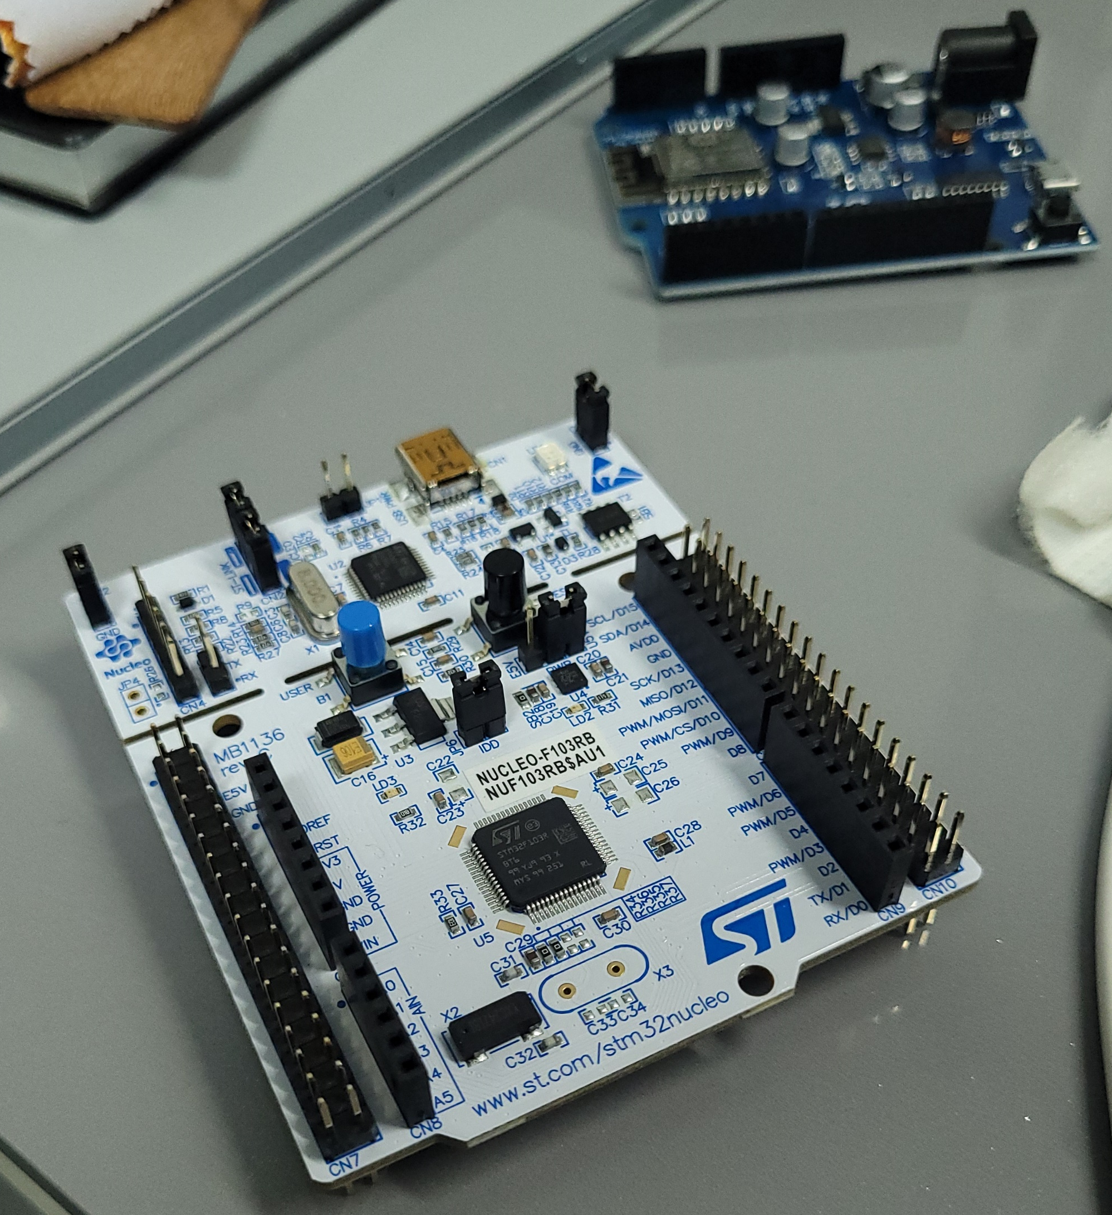
MCU
stm32f103rb
MCU
ARM 32bit Cortex-M3
Raspberry Pi 5
MPU
BeagleBone Black Rev C
MPU

Slide 9
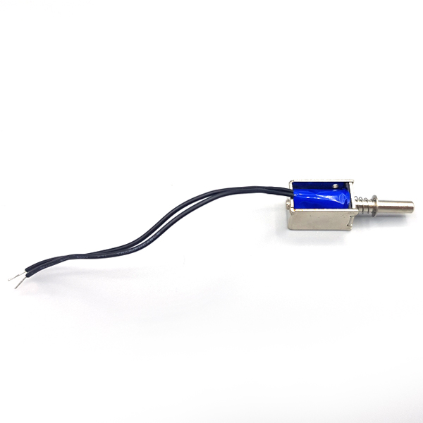
HW
DS-0420
작동전압 DC 3V~12V
20.5mm*11mm*12.1mm

Slide 10
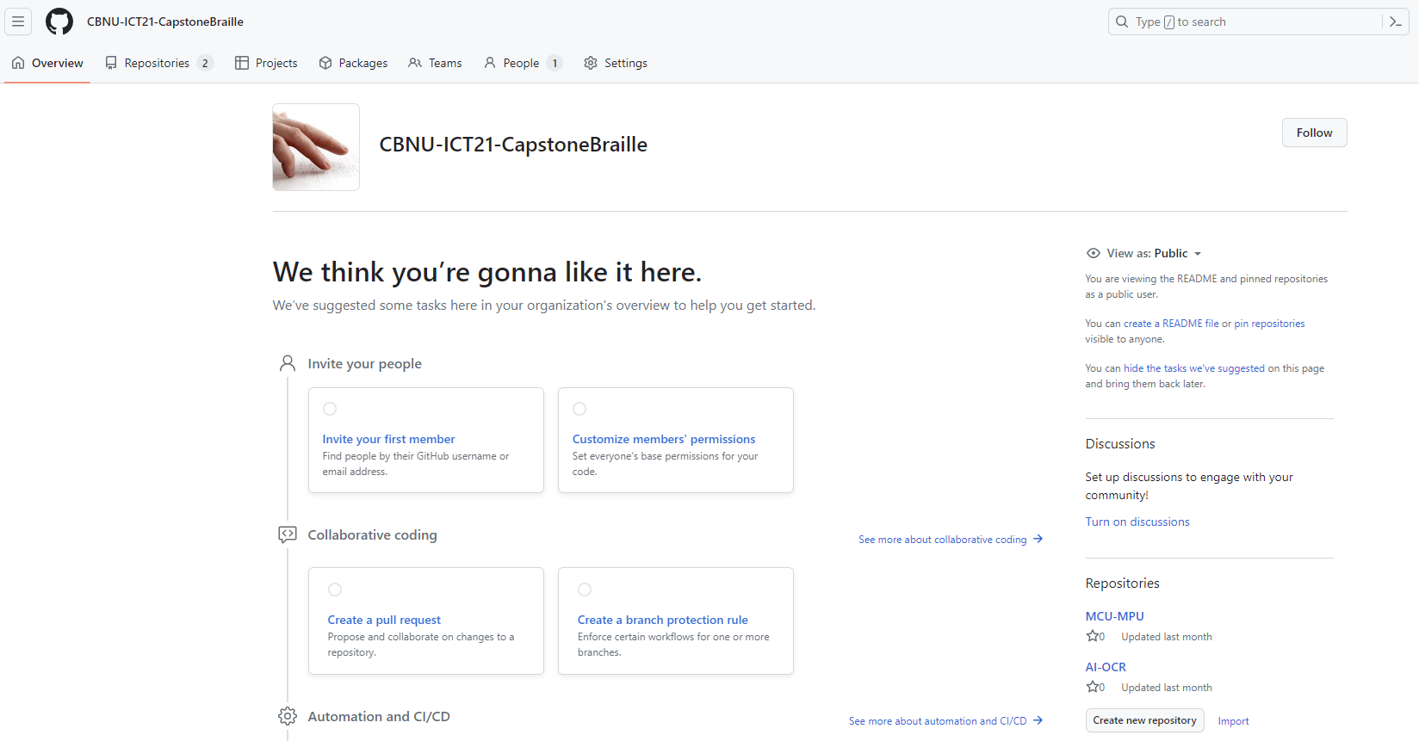
Etc
Git
캡스톤 깃허브
https://github.com/CBNU-ICT21-CapstoneBraille
참고자료
https://git-scm.com/book/ko/v2
개발 프로세스
Waterfall
Agile

Slide 11
Schedule

Slide 12
일정
월 | 화 | 수 | 목 | 금 | 토 | 일 | 월 | 비고1 | 비고2 | 계획
22 | 23 | 24 | 25 | 26 | 27 | 28 | 1월 |  |  | Yolo Colab 데이터셋 학습 및 Git 학습
29 | 30 | 31 | 1 | 2 | 3 | 4
5 | 6 | 7 | 8 | 구정 9 | 10 | 11 | 2월 |  | 시간 多 | Java 학습 및 Yolo, TTS 적용 App 개발(오픈소스 참고)
12 | 13 | 14 | 15 | 16 | 17 | 18
19 | 20 | 21 | 22 | 23 | 24 | 25
26 | 27 | 28 | 29 | 1 | 2 | 3
개강 4 | 5 | 6 | 7 | 8 | 9 | 10 | 3월 | 개강 | 시간 多 | MCU 변환 프로그램 작성
11 | 12 | 13 | 14 | 15 | 16 | 17
18 | 19 | 20 | 21 | 22 | 23 | 24
25 | 26 | 27 | 28 | 29 | 30 | 31
1 | 2 | 3 | 4 | 5 | 6 | 7 | 4월 | 중간고사
시험대비 8 | 9 | 10 | 11 | 12 | 13 | 14
15 | 16 | 17 | 18 | 19 | 20 | 21
중간권장 22 | 23 | 24 | 25 | 26 | 27 | 28
29 | 30 | 1 | 2 | 3 | 4 | 5
6 | 7 | 8 | 9 | 10 | 11 | 12 | 5월 |  | 시간 多 | 최종 테스트 및 보완
13 | 14 | 15 | 16 | 17 | 18 | 19
20 | 21 | 22 | 23 | 24 | 25 | 26
시험대비 27 | 28 | 29 | 30 | 31 | 1 | 2
3 | 4 | 5 | 6 | 7 | 8 | 9 | 6월 | 기말고사
기말권장 10 | 11 | 12 | 13 | 14 | 15 | 16
17 | 18 | 19 | 20 | 21 | 22 | 23
24 | 25 | 26 | 27 | 28 | 29 | 30

